Slide 1

L'essentiel du bon du meilleur,
en version courte ;-)

Slide 2
Qui suis-je ?
@bmathus
http://batmat.net
Fan d'Open Source
  Traduction du livre « Jenkins – The Definitive Guide »
  Plugin Jenkins « BuildTriggerBadge »
  Committer mojo@codehaus
Membre de l'équipe du ToulouseJug
Utilisateur de Git depuis 2010

Slide 3
Git – un peu d'histoire
1900 → 2002 : le développement de Linux utilise tarball
  « For the first 10 years of kernel maintenance, we literally used tarballs and patches, which is a much superior source control management system than CVS is » - Linus Torvalds

Slide 4
Git – un peu d'histoire
2002 – Passage à BitKeeper
  DVCS closed-source, licences offertes à l'OSS

Slide 5
Git – un peu d'histoire
Avril 2005 – Fin annoncée de la licence gratuite
  Provoqué par un reverse-engineering du protocole BitKeeper par Andrew Tridgell

Slide 6
Git – un peu d'histoire
7 Avril 2005 – Première version de Git
  « I'm an egotistical bastard, and I name all my projects after myself. First 'Linux', now 'git'." » - Linus Torvalds

Slide 7
Performance – les origines
[…] to make that process really efficient.
If it takes half a minute to apply a patch and remember the changeset boundary [...] then a series of 250 emails [...] takes two hours.
If one of the patches in the middle doesn't apply, things are bad bad bad.

Slide 8
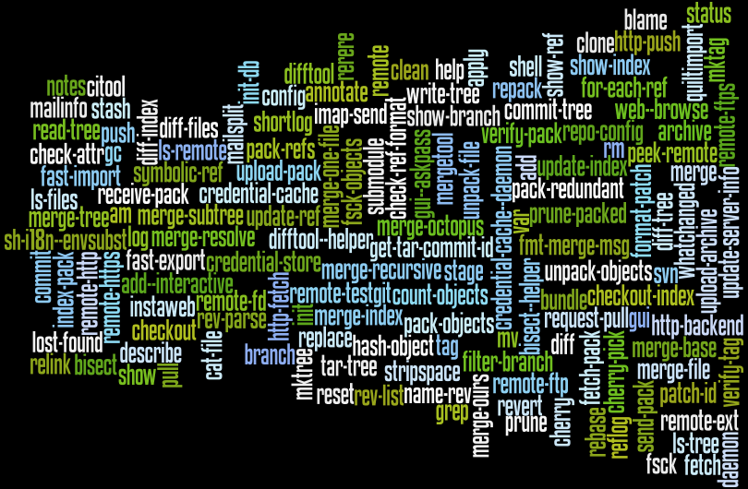
Les commandes
Porcelain or Plumbing ? :-)

Slide 9
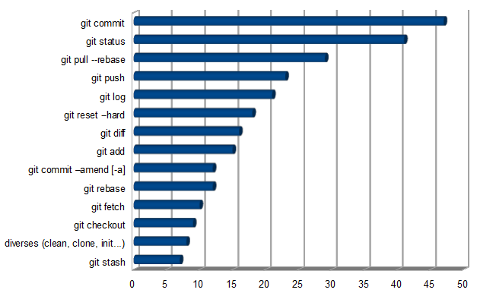
Super, mais en vrai on utilise quoi ?
Exemple : mes statistiques début 2013

Slide 10
Les bases : DVCS
Décentralisé :
Techniquement, pas besoin de serveur
(Presque) Tout se passe donc en local

Slide 11
Les bases : orienté contenu
Backend orienté contenu :
Git utilise des hashes SHA-1 à plusieurs niveaux
Les types d'objets :
  blob contenu d'un fichier identifié par un hash
  tree liste de références vers des hashes
  commit référence le hash d'un tree + métadonnées
  tag nom donné à un commit + métadonnées

Slide 12
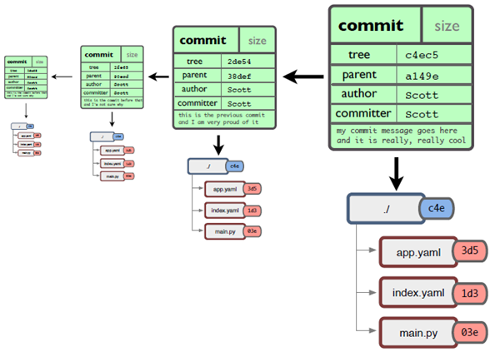
Les bases : orienté contenu

Slide 13
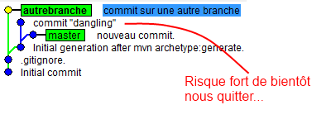
Les bases : les branches
Git gère des « têtes » de branches
Tout commit non référencé par un nom finira supprimé
  Commit non référencé : Dangling ou 'detached HEAD'
HEAD : la tête de la branche courante
Git a aussi un Garbage Collector ! :-)

Slide 14
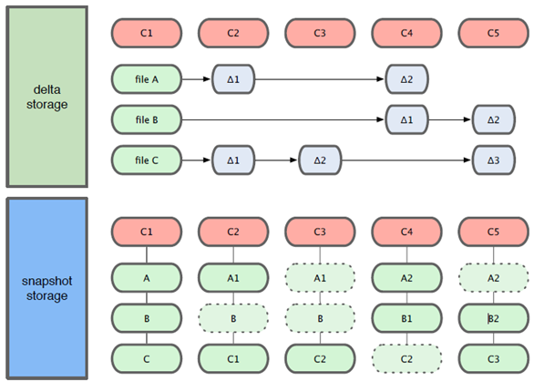
Les points forts
Rapide !
Snapshots, pas des diff

Slide 15


Les points forts
Merge qui just fonctionnent !
Sondage : qui utilise les branches avec SVN ?

Slide 16
Les points forts
Pouvoir enfin vraiment représenter ce qu'on a fait !
« Raconter de belles histoires »

Slide 17
Les points faibles
Courbe d'apprentissage ardue pour les cas sortant du svn-like
Support windows un peu jeune, mais ça arrive
Noms ou utilisation de commandes parfois déroutantes
  checkout = switch...
  reset : pourrait nécessiter une présentation entière...
  add : résoudre un conflit, ajouter un fichier...
  ...
Submodules : pas utilisés...

Slide 18
Bon, mais comment on démarre ?
$ git config user.name "Baptiste Mathus"
$ git config user.email batmat@batmat.net
$ mkdir nouveaurepo
$ cd nouveaurepo/
$ git init
Initialized empty Git repository in nouveaurepo/.git/
$ git commit -m "Initial commit" --allow-empty
[master (root-commit) 53b89fc] Initial commit
$ touch pouet
$ git add pouet
$ git commit -m "Création du premier fichier indispensable."
[master 2ce6ac4] Création du premier fichier indispensable.
0 files changed
create mode 100644 pouet

Slide 19
Bon, mais comment on démarre ?
$ git config user.name "Baptiste Mathus"
$ git config user.email batmat@batmat.net
$ mkdir nouveaurepo
$ cd nouveaurepo/
$ git init
Initialized empty Git repository in nouveaurepo/.git/
$ git commit -m "Initial commit" --allow-empty
[master (root-commit) 53b89fc] Initial commit
$ touch pouet
$ git add pouet
$ git commit -m "Création du premier fichier indispensable."
[master 2ce6ac4] Création du premier fichier indispensable.
0 files changed
create mode 100644 pouet

Slide 20
En détails
git commit -m "Initial commit" --allow-empty
Conseil : toujours un commit racine vide

Slide 21
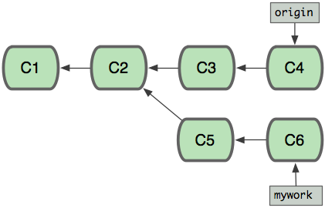
Les commits Git
Identifié par un hash SHA-1
Version courte >= 4 caractères possible si non ambiguë
  53b89fc = 53b89fc7bb117aee396285f9bc6ce913599a6574
1 à n parents
DAG : Directed Acyclic Graph

Slide 22
git add
Ajout dans l'index

Slide 23

L'index ?
Espace de préparation du prochain commit
Ajout de l'état du fichier au moment du add

Slide 24
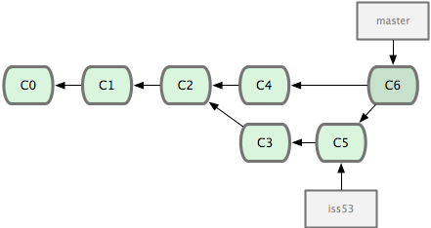
Les commandes essentielles : merge
Créer un point de jonction entre 2 branches
  (n en fait)
« merge commit »

Slide 25
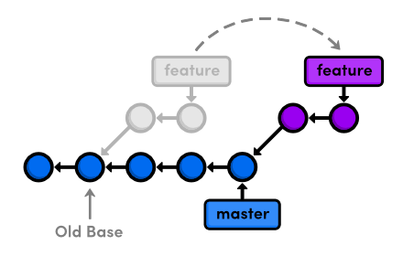
Les commandes essentielles : rebase
Rejouer des commits par dessus d'autres

Slide 26
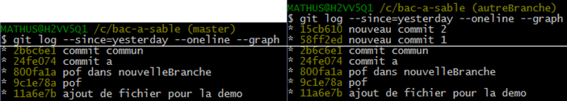
Concept important : fast-forward
Je me trouve à gauche
$ git merge autreBranche
Que se passe-t-il ?
Rappel : les branches sont de simples « pointeurs »

Slide 27
Des commandes inhabituelles : reflog
Un filet de sécurité :
$ git reflog
2ce6ac4 HEAD@{0}: checkout: moving from nouvellebranche to master
07df291 HEAD@{1}: checkout: moving from 07df291f4d7fc93b10f28ae25c04fff67d674f30 to nouvellebranche
07df291 HEAD@{2}: commit: Nouveau commit
53b89fc HEAD@{3}: checkout: moving from master to 53b89fc
2ce6ac4 HEAD@{4}: commit: Création du premier fichier indispensable.
53b89fc HEAD@{5}: commit (initial): Initial commit

Slide 28
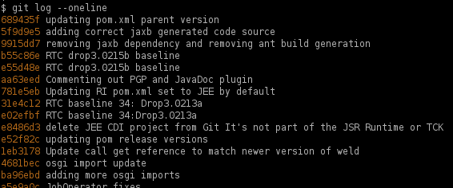

Des commandes inhabituelles : rev-parse
Comprendre ce qu'on référence en fait dans nos commandes :

Slide 29

Démo !

Slide 30
Conclusion
Git est simple si on fait du svn-like
  Commit, push, pull, commit, push, et voilà...
En cas d'erreur, lisez ce qui est affiché...
Git est complexe pour les cas plus avancés
  Mais « L'homme qui augmente sa capacité de comprendre augmente sa puissance d'agir. » – Abla Farhoud
Avec Git, sachez où vous êtes et où vous allez !

Slide 31
Références
Page web interactive mnémotechnique
  http://ndpsoftware.com/git-cheatsheet.html
Apprendre Git en ligne
  http://pcottle.github.com/learnGitBranching/
  http://try.github.com/levels/1/challenges/1
Présentations de Sébastien Douche au ParisJUG
  http://www.parleys.com/#id=2366&st=5
  http://www.parleys.com/#st=5&id=2368
Présentation de David Gageot au BreizhJug
  http://www.parleys.com/#st=5&id=2117&sl=2
Présentations de Scott Chacon
  https://github.com/schacon/git-presentations
Présentation Git par Linus Torvalds chez Google
  http://www.youtube.com/watch?v=4XpnKHJAok8
Un merci général à Internet pour certains graphes de cette présentation ;-)

